Slide 1

MySQL Presentación
2
by luque, dylan, lisandro, leo, damian

Slide 2
HOY AQUI NUESTRA PRECENTACION :v
A continuación veremos un diagrama hecho por los pibes

Slide 3
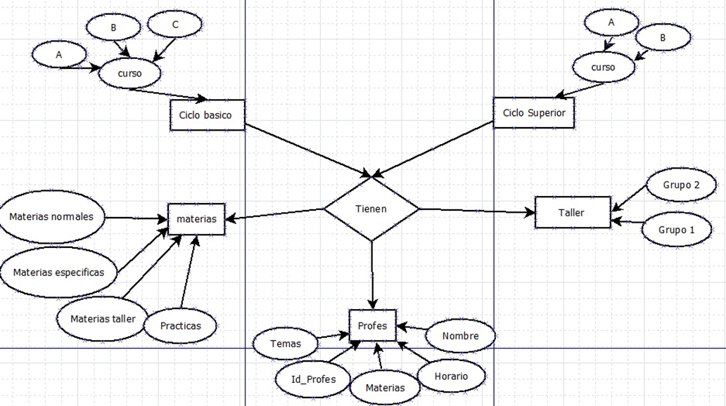
Modelo Entidad-Relación (ER) Introducción
•El diagrama entidad relación nos permite plasmar la estructura del modelo de datos que estamos diseñando.
•La ventaja de emplear DER es que nos deja con un diagrama más cercano a la implementación final de nuestra base de datos.

Slide 4
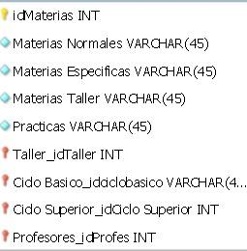
Entidades y Atributos del Modelo ER
Con sus Relaciones
•las entidades se representan como tablas. Por ejemplo, en una base de datos para una biblioteca, las entidades podrían ser:
•Libro
•Autor
•Usuario
se representan como columnas dentro de una tabla. Cada atributo describe alguna propiedad de la entidad. Por ejemplo, para la entidad "Libro", los atributos podrían ser:
•Título (nombre del libro)
•Fecha de publicación
•Número de páginas

Slide 5
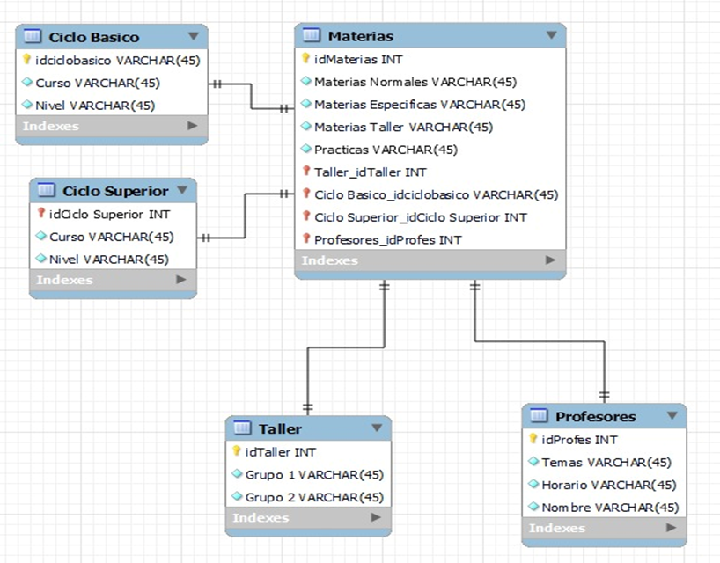
Modelo Relacional - Introducción
•En esta notación las cardinalidades parciales se representan como cardinalidad y modalidad

Slide 6
Create DATABASE Colegio;
use Colegio;
Create TABLE Ciclo_Basico (
idCB INT AUTO_INCREMENT PRIMARY KEY,
Curso VARCHAR(45),
Nivel int
);
Create TABLE Ciclo_Superior (
idCS INT auto_increment primary key,
Curso varchar(45),
Nivel INT
);
Create TABLE Taller (
idTaller INT AUTO_INCREMENT PRIMARY KEY,
Grupo_1 varchar(45),
Grupo_2 Varchar(45)
);
Create TABLE Profesores (
idProfesores int not null primary key,
Temas Varchar(45),
Horario Varchar(45),
Nombre Varchar(45)
);
Create TABLE Materias (
idMaterias int auto_increment primary key,
Materias_Normales Varchar(45),
Materias_Especiales Varchar(45),
Materias_Taller Varchar(45),
Practicas Varchar(45),
profe int,
ciclob int,
ciclos int,
taller int,
foreign key (profe) references Profesores(IdProfesores),
foreign key (ciclob) references Ciclo_Basico(idCB),
foreign key (ciclos) references Ciclo_Superior(idCS),
foreign key (taller) references Taller(idTaller)
);
El Script

